Slide 1
「検診」
「教育・情報」

Slide 2
早期発見するには？

Slide 3
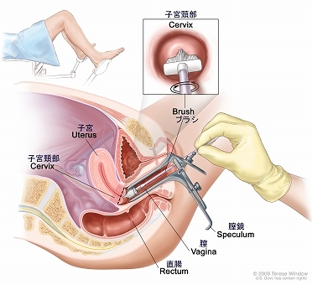
早期発見 → 子宮頸がん検診

Slide 4
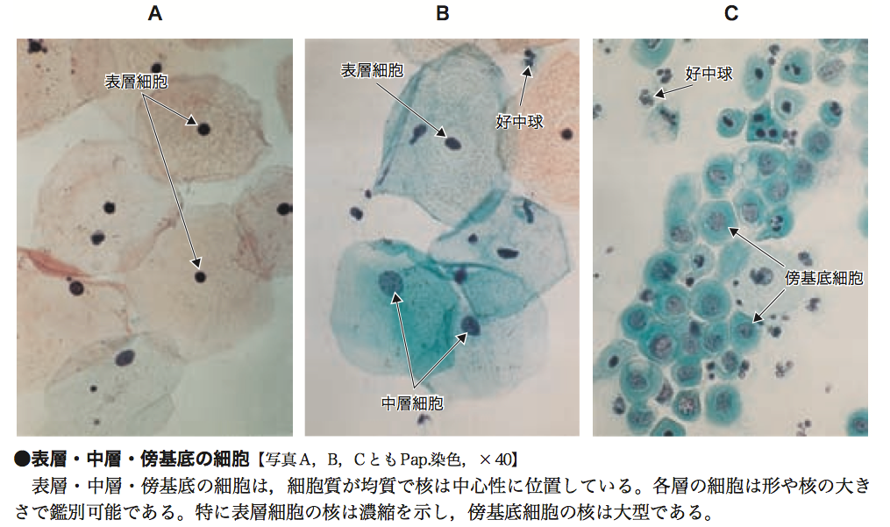
http://www.iryokagaku.co.jp/frame/03-honwosagasu/382/382_16-21.pdf#search='子宮頸部細胞診'

Slide 5
子宮頸がん検診では

Slide 6
子宮頸がん検診では
がん細胞に進行する前に、正常でない細胞の状態を見つけることがでる。

Slide 7
子宮頸がん検診では
がん細胞に進行する前に、正常でない細胞の状態を見つけることがでる。
→ 無症状の時から婦人科の診察・集団検診などで早めに発見することが可能

Slide 8
子宮頸がん検診では
がん細胞に進行する前に、正常でない細胞の状態を見つけることがでる。
→ 無症状の時から婦人科の診察・集団検診などで早めに発見することが可能
初期の子宮頸がんは普通は全く症状がない
→ 特に症状がなくても、20歳を過ぎたら、2年に1回子宮がんの検診を受けることが勧められている。

Slide 9
子宮頸がん検診での
発見が遅れると・・・

Slide 10
がんによる死亡

Slide 12
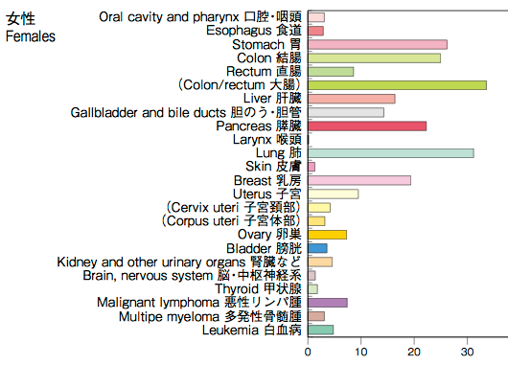
３
１
４
２
５

Slide 14
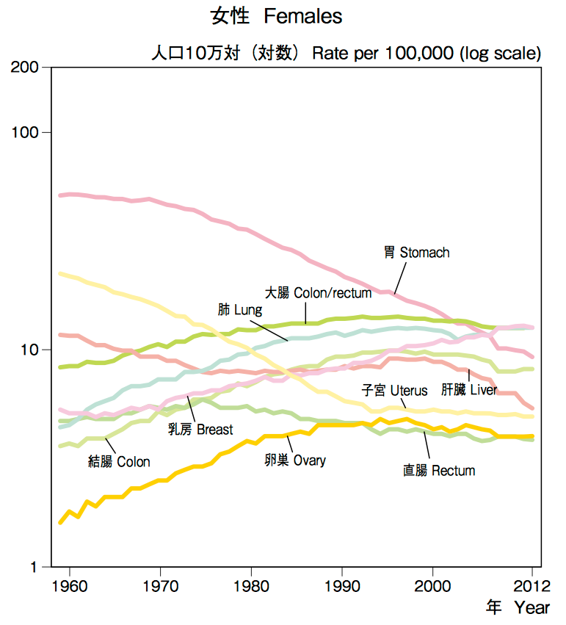

Slide 17
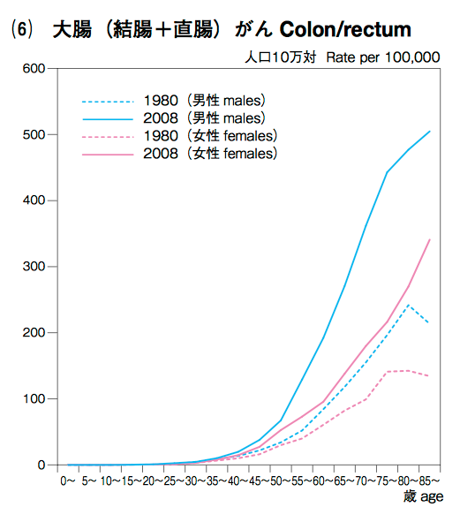

Slide 18
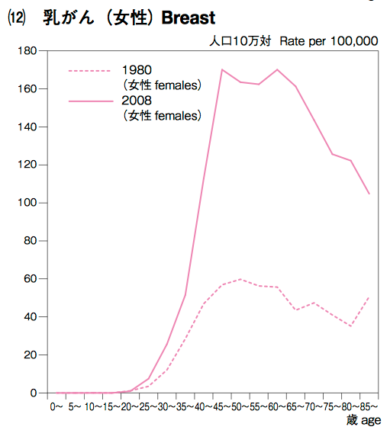
罹患率

Slide 19
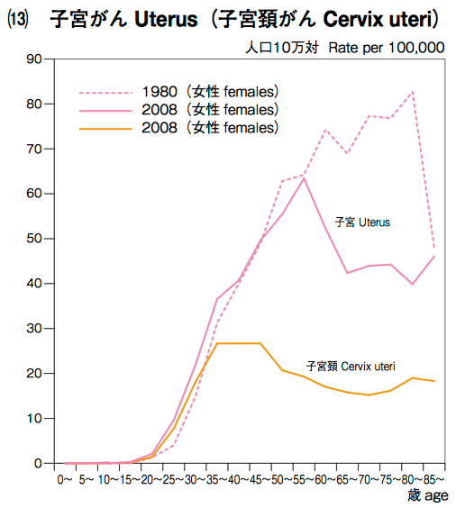
罹患率

Slide 20
罹患率

Slide 21
小括
死亡率
胃がん、子宮がん、肝臓がんによるがん年齢調整死亡率は
１９５８年を起点として眺めると、減少している
生涯を見ると２人に一人が、がんに罹患し
男性は４人、女性は６人に一人が、がんで死亡する
１９８０年に比べると、２００８年の大腸がんの罹患率は
男女ともに年齢が高くなる程、高くなっている
１９８０年に比べると、２００８年の子宮がんの罹患率は
年齢が高くなると、低下している
子宮がん罹患率は、乳がんと共に、性成熟期に高まるが、
１９８０年から２００８年の増加率は、乳がんよりも低い
罹患率
⇄ 子宮がんの罹患率上昇はHPV感染率とは無関係？！

Slide 22
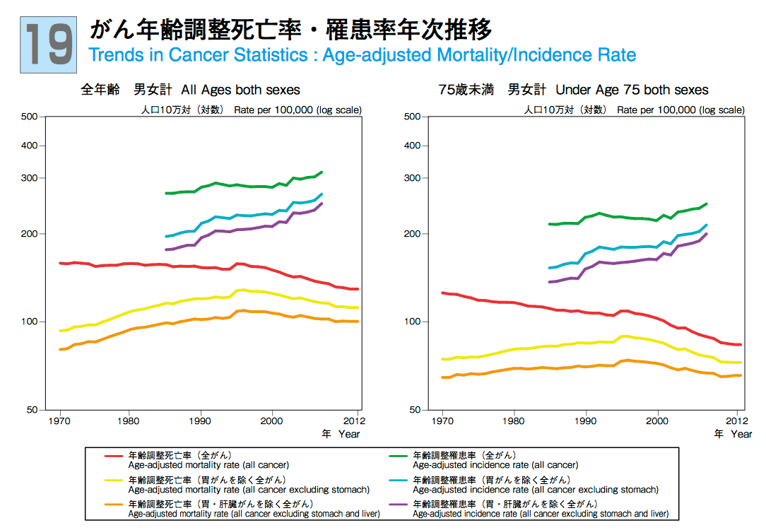

Slide 23
がん罹患率上昇
≠
がん死亡率上昇

Slide 24
がん死予防
⇄
予防と早期発見

Slide 25
「検診」
「教育・情報」

Slide 26
「教育・情報」
■ＨＰＶとは何か
■子宮頸がん（ＨＰＶ）ワクチン接種の効果について
■ＨＰＶワクチン接種の副作用について
■子宮頸がんの予防について

Slide 27
「教育・情報」
■ＨＰＶとは何か
■子宮頸がん（ＨＰＶ）ワクチン接種の効果について
■ＨＰＶワクチン接種の副作用について
■子宮頸がんの予防について

Slide 28
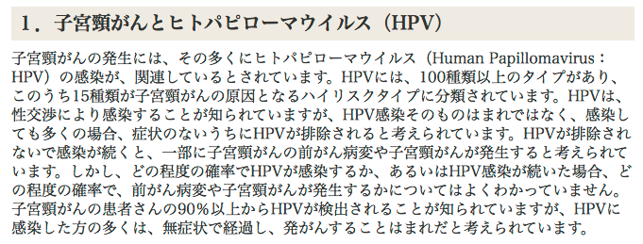
HPVには１００種類以上のタイプがある。このうち１５種類がハイリスクタイプ
HPVは性交渉により感染するが、感染しても多くの場合排除される
HPVの感染と、前がん病変や子宮頸がん発生との関連はよくわかっていない
HPVに感染した方の多くは、無症状で経過し、発がんすることはまれ

Slide 29
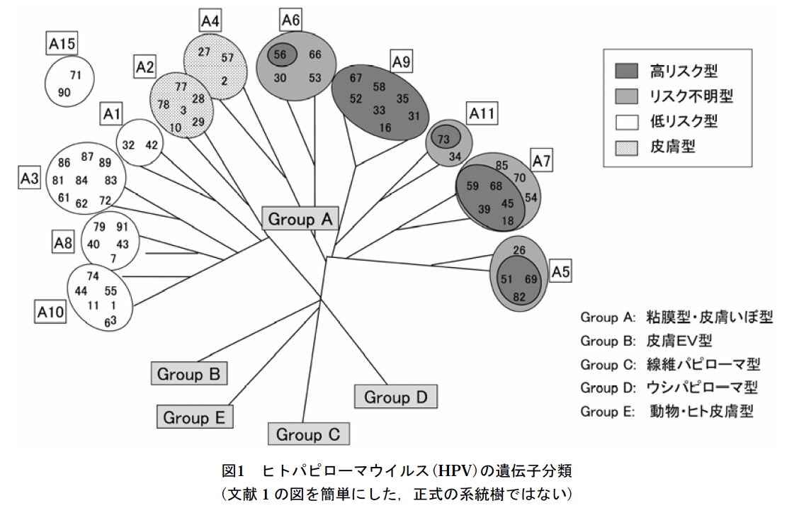
HPV（ヒトパピローマウイルス）
HPV16、18のほか
ハイリスク型HPV13種類
= 保険適応
１００種以上
Lab．Clin．Pract.，24(1)：69-79(2006)
Notes:
１００種以上
高リスク型と中間型、低リスク型があり
ハイリスク型のHPV１３種類の検査が、保健適応になっている

Slide 30
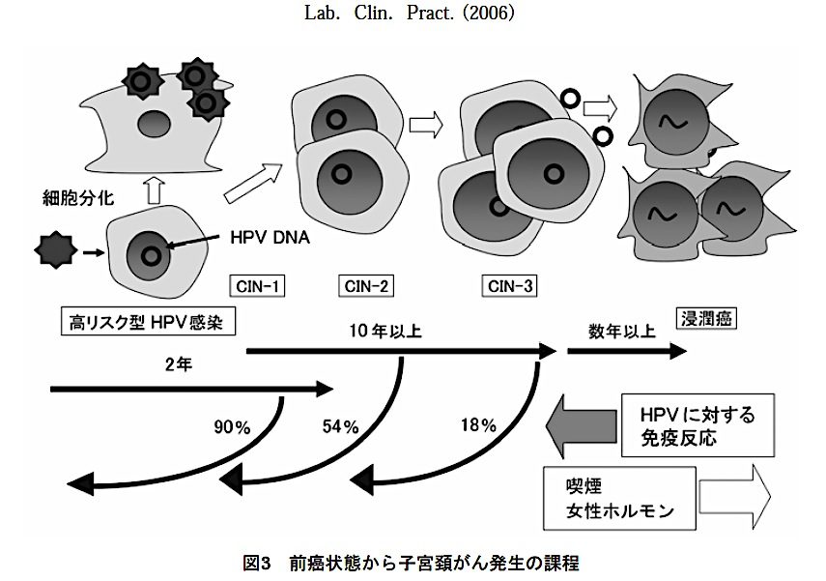
など
Lab．Clin．Pract.，24(1)：69-79(2006)
Notes:
感染からCIN3 １０年以上 一方通行ではない
CIN3 ○ から 浸潤がん 〜 は数年以上
促進 抑制

Slide 31
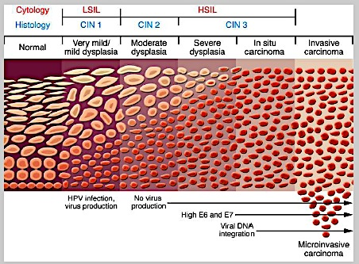
J Clin Invest. 2006 May 1; 116(5)
Notes:
説明

Slide 32
「教育・情報」
■ＨＰＶとは何か
■子宮頸がん（ＨＰＶ）ワクチン接種の効果について
■ＨＰＶワクチン接種の副作用について
■子宮頸がんの予防について
ありふれたウイルス 十年以上の年月をかけて癌化

Slide 33
「教育・情報」
■ＨＰＶとは何か
■子宮頸がん（ＨＰＶ）ワクチン接種の効果について
■ＨＰＶワクチン接種の副作用について
■子宮頸がんの予防について

Slide 35
いずれも、ハイリスクタイプに分類されるHPV15種類のうち、2種類（16型と18型）の感染による子宮頸がん（扁平上皮がん、腺がん）およびその前がん病変に対して高い予防効果があるとされています。
一方、このワクチンの効果効能に関連する接種上の注意点として、ワクチンに添付されている説明書には、以下の4点が示されています。

Slide 36
１．HPV16型及び18型以外の癌原性（発がんの原因になる）HPV感染に起因する子宮頸がんおよびその前がん病変に対する予防効果は確認されていません。

Slide 37
１．HPV16型及び18型以外の癌原性（発がんの原因になる）HPV感染に起因する子宮頸がんおよびその前がん病変に対する予防効果は確認されていません。
２．接種の時点ですでに感染しているHPVを排除したり、すでに発症しているHPV関連の病変の進行を予防する効果は期待できません。

Slide 38
１．HPV16型及び18型以外の癌原性（発がんの原因になる）HPV感染に起因する子宮頸がんおよびその前がん病変に対する予防効果は確認されていません。
２．接種の時点ですでに感染しているHPVを排除したり、すでに発症しているHPV関連の病変の進行を予防する効果は期待できません。
３．接種は定期的な子宮頸がん検診の代わりとなるものではありません。接種に加え、子宮頸がん検診を受診したり、性感染症の予防に注意することが重要です。

Slide 39
１．HPV16型及び18型以外の癌原性（発がんの原因になる）HPV感染に起因する子宮頸がんおよびその前がん病変に対する予防効果は確認されていません。
２．接種の時点ですでに感染しているHPVを排除したり、すでに発症しているHPV関連の病変の進行を予防する効果は期待できません。
３．接種は定期的な子宮頸がん検診の代わりとなるものではありません。接種に加え、子宮頸がん検診を受診したり、性感染症の予防に注意することが重要です。
４．予防効果がどのくらい持続するかについては、わかっていません。

Slide 40
「ワクチン」について

Slide 41
「ワクチン」
生ワクチン
不活化ワクチン
抗毒素

Slide 42
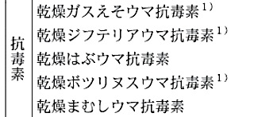

Slide 43
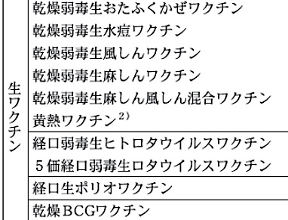

Slide 44
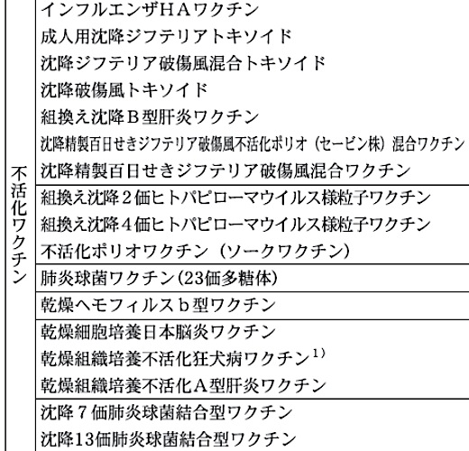

Slide 45
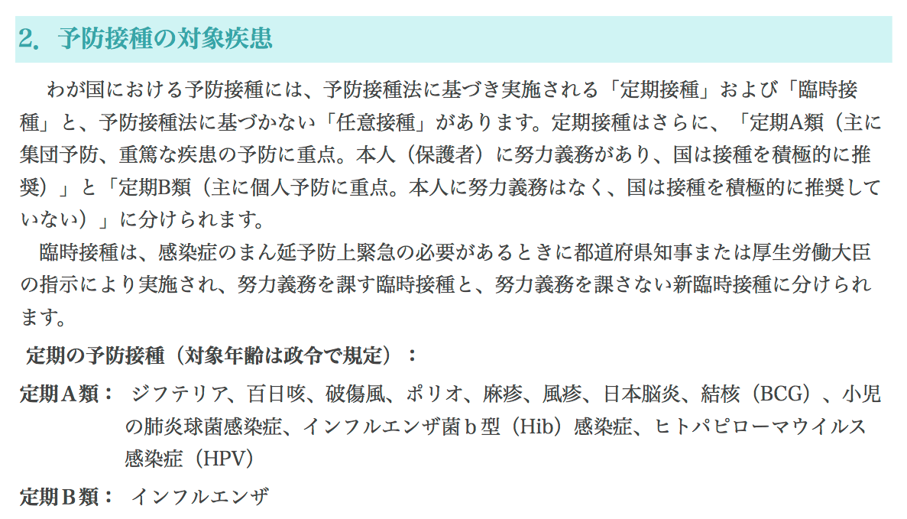
http://www.wakutin.or.jp/data/vaccination/vaccination7.html

Slide 47
アジュバント

Slide 48
木村三生夫
堺 春美 / 著
A5判 608頁
表87点 図51点
2014年8月発行

Slide 49
アジュバント

Slide 50
アジュバント：
免疫増強剤あるいは免疫賦活剤と訳されている

Slide 51
アジュバント：
免疫増強剤あるいは免疫賦活剤と訳されている
ワクチンの効果を高める
生物学的製剤あるいは化学物質

Slide 52
アジュバント：
免疫増強剤あるいは免疫賦活剤と訳されている
ワクチンの効果を高める
生物学的製剤あるいは化学物質
→
無差別、非特異的に免疫を増強

Slide 53
「教育・情報」
■ＨＰＶとは何か
■子宮頸がん（ＨＰＶ）ワクチン接種の効果について
■ＨＰＶワクチン接種の副作用について
■子宮頸がんの予防について

Slide 54
子宮頸がん死を減らす効果は現時点では不明
「効果」を増強させるためにアジュバントが入っている

Slide 55
「教育・情報」
■ＨＰＶとは何か
■子宮頸がん（ＨＰＶ）ワクチン接種の効果について
■ＨＰＶワクチン接種の副作用について
■子宮頸がんの予防について

Slide 56
アジュバント：
免疫増強剤あるいは免疫賦活剤と訳されている
ワクチンの効果を高める
生物学的製剤あるいは化学物質
→
無差別、非特異的に免疫を増強

Slide 57
アジュバント：
免疫増強剤あるいは免疫賦活剤と訳されている
ワクチンの効果を高める
生物学的製剤あるいは化学物質
→
無差別、非特異的に免疫を増強

Slide 58
アジュバント：
免疫増強剤あるいは免疫賦活剤と訳されている
ワクチンの効果を高める
生物学的製剤あるいは化学物質
→
無差別、非特異的に免疫を増強
自己免疫疾患の発症？！

Slide 59
http://merckmanuals.jp/home/免疫の病気/自己免疫疾患/自己免疫疾患.html
自己免疫疾患：

Slide 60
http://merckmanuals.jp/home/免疫の病気/自己免疫疾患/自己免疫疾患.html
自己免疫疾患：
免疫システムが正常に機能しなくなり、体が自分の組織を攻撃してしまう病気

Slide 61
http://merckmanuals.jp/home/免疫の病気/自己免疫疾患/自己免疫疾患.html
自己免疫疾患：
免疫システムが正常に機能しなくなり、体が自分の組織を攻撃してしまう病気
症状は、自己免疫疾患の種類と体の中で攻撃を受ける部位によって異なる

Slide 62
HPVワクチンの
効果・安全性を
謳う論文

Slide 63
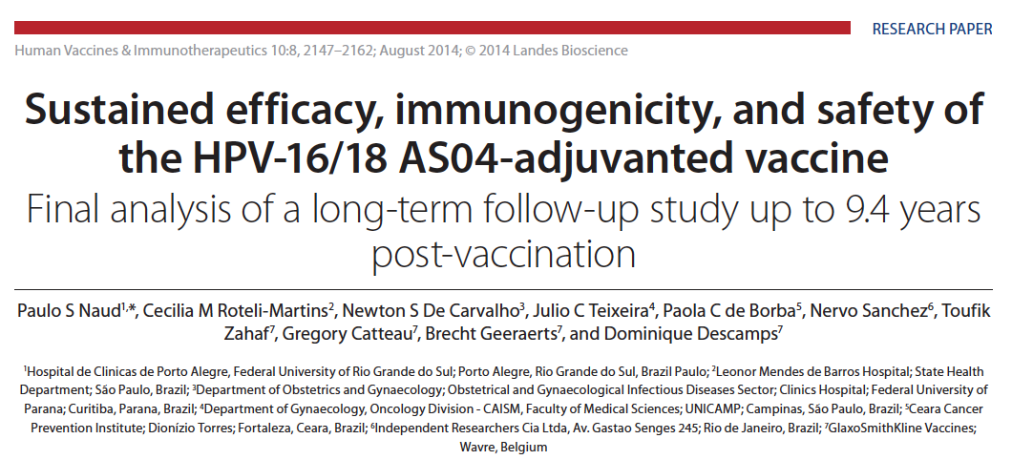
２０１４／８
There were no safety concerns.
To date, these data represent the longest follow-up reported for a licensed HPV vaccine.

Slide 64
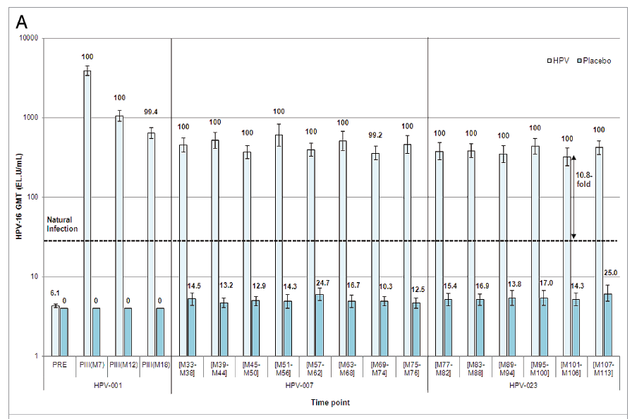

Slide 65
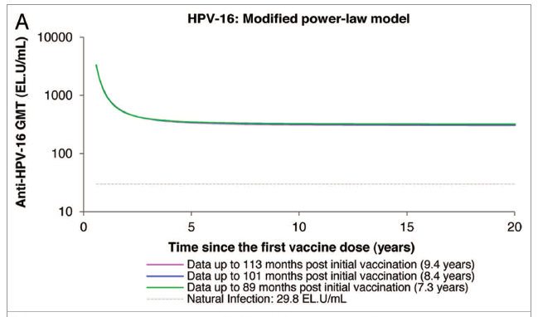

Slide 66
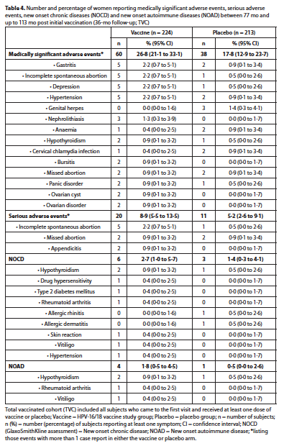
Table 4. Number and percentage of women reporting medically significant adverse events, serious adverse events, new onset chronic diseases (NOCD) and new onset autoimmune diseases (NOAD) between 77 mo and up to 113 mo post initial vaccination (36-mo follow-up; TVC)
Total vaccinated cohort (TVC) included all subjects who came to the first visit and received at least one dose of vaccine or placebo;

Slide 67
NOCD(GlaxoSmithKline assessment) = New onset chronic disease
NOAD = New onset autoimmune disease

Slide 68
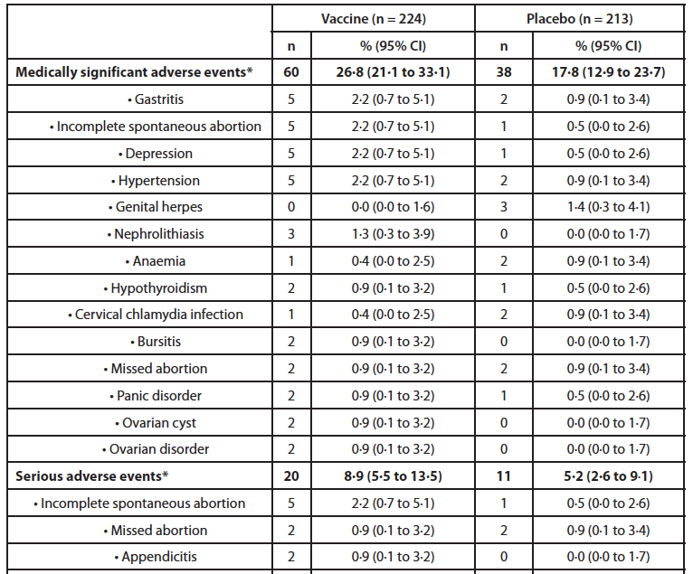

Slide 69
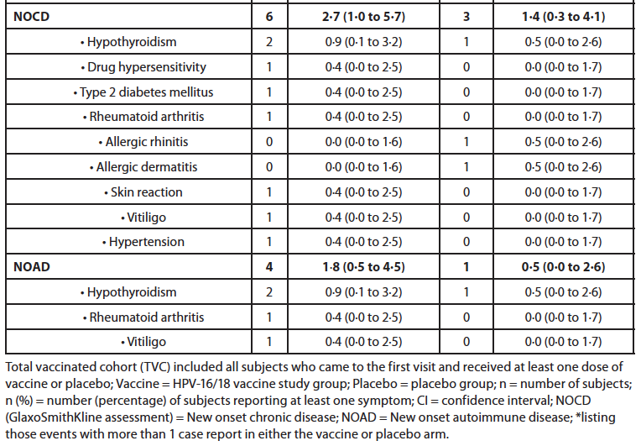

Slide 70
Medically significant adverse events
あり なし
-----------------------------------------
Vaccine 60 164
Placebo 38 175
-----------------------------------------
両側検定 : p=0.0292 * (p<.05)
片側検定 : p=0.0165 * (p<.05)
直接確率計算 ２×２表(Fisher's exact test)

Slide 71
Serious adverse events*
あり なし
-----------------------------------------
Vaccine 20 204
Placebo 11 202
-----------------------------------------
両側検定 : p=0.1391 ns (.10<p)
片側検定 : p=0.0886 + (.05<p<.10)
あり なし
-----------------------------------------
Vaccine 40 408
Placebo 22 404
-----------------------------------------
両側検定 : p=0.0347 * (p<.05)
片側検定 : p=0.0204 * (p<.05)

Slide 72
NOCD(GlaxoSmithKline assessment) = New onset chronic disease
あり なし
-----------------------------------------
Vaccine 6 218
Placebo 3 210
-----------------------------------------
両側検定 : p=0.5045 ns (.10<p)
片側検定 : p=0.2771 ns (.10<p)
あり なし
-----------------------------------------
Vaccine 24 872
Placebo 12 840
-----------------------------------------
両側検定 : p=0.0655 + (.05<p<.10)
片側検定 : p=0.0436 * (p<.05)

Slide 73
NOAD = New onset autoimmune disease
あり なし
-----------------------------------------
Vaccine 4 220
Placebo 1 212
-----------------------------------------
両側検定 : p=0.3729 ns (.10<p)
片側検定 : p=0.2022 ns (.10<p)
あり なし
-----------------------------------------
Vaccine 12 660
Placebo 3 636
-----------------------------------------
両側検定 : p=0.0350 * (p<.05)
片側検定 : p=0.0216 * (p<.05)

Slide 74
⇄ 数が少ないから？！
There were no safety concerns.
To date, these data represent the longest follow-up reported for a licensed HPV vaccine.

Slide 75
「教育・情報」
■ＨＰＶとは何か
■子宮頸がん（ＨＰＶ）ワクチン接種の効果について
■ＨＰＶワクチン接種の副作用について
■子宮頸がんの予防について

Slide 76
http://cancerinfo.tri-kobe.org/index.html

Slide 77
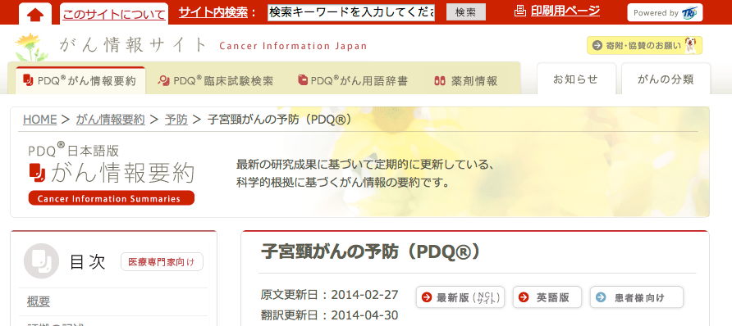
ヒトパピローマウイルス感染の回避
固い証拠により、ヒトパピローマウイルス（HPV）感染 ひいては子宮頸がんの回避に以下の対策が効果的である：

Slide 78
○ 性的行動の抑制
影響の大きさ： 性的行動の抑制がHPV感染を予防する。
○ 性交中のバリア防御および/または殺精子ゲル
影響の大きさ： バリア防御の完全な使用ががん発生を減少させ、相対リスクは0.4である（95％信頼区間[CI]、0.2-0.9）。
○ 婦人科検診によるスクリーニング
および細胞診スクリーニング
固い証拠により、定期的婦人科検診および細胞診検査（Pap検査）によるスクリーニングは、前がん性の異常に対する治療とともに、子宮頸がんの発生率および死亡率を減少させる。25歳未満の女性には、浸潤性疾患の低罹患率および 有害性の方が有益性よりも上回っているために 浸潤性がんの検出にスクリーニングが有益ではない。 最近の検査結果が陰性である60歳以上の女性には、スクリーニングが有益ではない。
影響の大きさ： 集団調査による推定は、スクリーニングががん発生率および死亡率を80％以上減少させ得ることを示唆している。

Slide 79
○ 喫煙
固い証拠により、能動および受動のどちらの喫煙も子宮頸がんのリスクを増大させる。
影響の大きさ： HPV感染の女性のうち、現喫煙者および前喫煙者の高悪性度子宮頸部上皮内新生物または浸潤がんの発生率は、約2～3倍である。受動喫煙もリスク増大の原因となるが、発生率はより低い。
○ 多妊多産
固い証拠により、多妊多産は子宮頸がんリスクの増大と関連している。
影響の大きさ： HPV感染の女性に関して、満期出産が7回以上の女性の扁平上皮がんリスクは、未経産の女性と比較して約4倍、満期出産が1～2回の女性と比較して2～3倍である。

Slide 80
○ 経口避妊薬の長期使用
固い証拠により、経口避妊薬の長期使用は子宮頸がんリスクの増大と関連している。
影響の大きさ： HPV感染の女性に関して、経口避妊薬を5～9年使用した女性の浸潤がんの発生率は約3倍であり、10年以上使用した女性では浸潤がんのリスクは約4倍となる。
○ HPV-16/HPV-18に対するワクチン接種
中等度の証拠から、HPV-16/HPV-18に対するワクチン接種は、HPV感染、ひいては子宮頸がんの回避に効果的である。
影響の大きさ： HPV-16およびHPV-18に対するワクチン接種が発生および持続的感染を減少させ、それぞれに対する効力は、91.6％（95％CI、64.5-98.0）および100％（95％CI、45-100）である。 6～8年を超える効力は明らかになっていない。

Slide 81
「教育・情報」
■ＨＰＶとは何か
■子宮頸がん（ＨＰＶ）ワクチン接種の効果について
■ＨＰＶワクチン接種の副作用について
■子宮頸がんの予防について

Slide 82
ヒトパピローマウイルス感染の回避
○ 性的行動の抑制
○ 性交中のバリア防御
および/または殺精子ゲル
○ 婦人科検診によるスクリーニング
および細胞診スクリーニング
○ 喫煙
○ 多妊多産
○ 経口避妊薬の長期使用
○ HPV-16/HPV-18に対するワクチン接種

Slide 83
上皮内がん（０期）：
適切な治療が行なわれれば
ほぼ１００％
Ia1期 （←浸潤がん）
９５％以上の５年生存率
妊娠も可能
進行期 | 子宮頸がん ５年生存率（%）
I | 83.2
II | 63.0
III | 39.2
IV | 13.0
臨床進行期が進むにつれ
明らかに予後不良となる
Notes:
臨床進行期が進むにつれ明らかに予後不良となる
しかし ＊

Slide 84
「教育・情報」
■ＨＰＶとは何か
■子宮頸がん（ＨＰＶ）ワクチン接種の効果について
■ＨＰＶワクチン接種の副作用について
■子宮頸がんの予防について

Slide 85
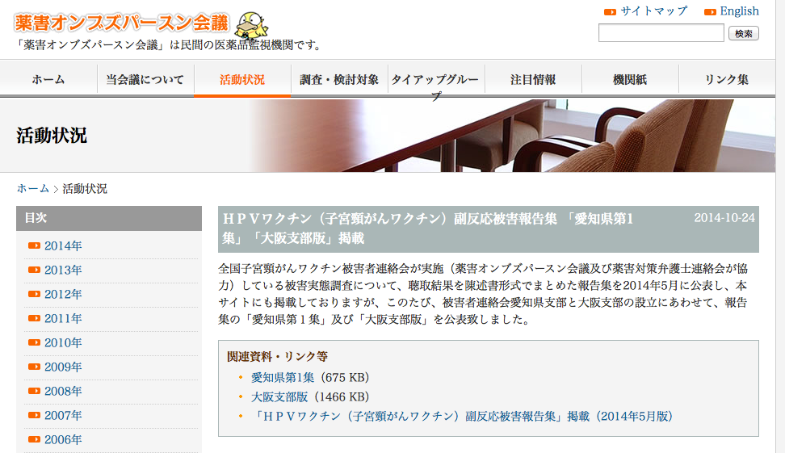
http://www.yakugai.gr.jp/topics/topic.php?id=884

Slide 86
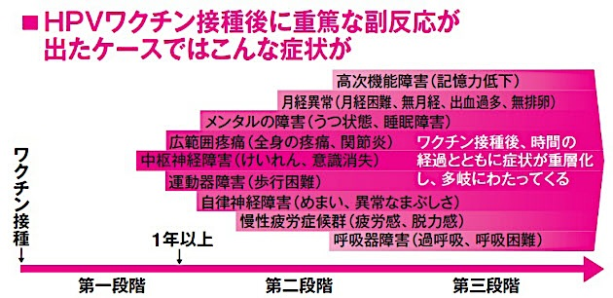
重篤なケースでは、ワクチン接種後、1年以上たってから意識消失、月経異常、歩行困難、記憶力低下など複数の症状が並行して起こっていた（資料提供：西岡所長）

Slide 87
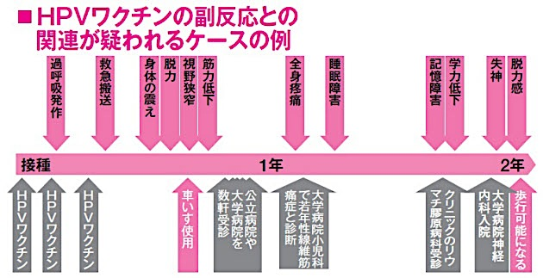
研究チーム内で治療した44例の1例で、急性型と遅延型の症状が出た14歳女性のケース。原因が分からず病院を転々としたが、ステロイドホルモンや免疫抑制剤で症状が改善した

Slide 88
HPVワクチン
定期A類
○ 主に集団予防
○ 重篤な疾患の予防に重点
○ 本人（保護者）に努力義務
○ 国は接種を積極的に推奨

Slide 89
http://www.wakutin.or.jp/data/vaccination/vaccination7.html

Slide 90
予防接種
法に基づき実施される「定期接種」「臨時接種」
法に基づかない 「任意接種」
「定期接種」
定期A類
主に集団予防、重篤な疾患の予防に重点。
本人（保護者）に努力義務があり、国は接種を積極的に推奨
定期B類
主に個人予防に重点．
本人に努力義務はなく、国は接種を積極的に推奨していない

Slide 91
予防接種法
（昭和二十三年六月三十日法律第六十八号）
第一章 総則
（目的）
第一条 この法律は、伝染のおそれがある疾病の発生及びまん延を予防するために公衆衛生の見地から予防接種の実施その他必要な措置を講ずることにより、国民の健康の保持に寄与するとともに、予防接種による健康被害の迅速な救済を図ることを目的とする。
まん延を予防する

Slide 92
予防接種
法に基づかない「任意接種」
自己決定

Slide 93
予防接種
法に基づき実施される「定期接種」「臨時接種」
接種義務
勧 奨
自己決定
自己決定

Slide 95
地獄への道は
善意の小石で
敷き詰められている
善意

Slide 96
過ちては則ち
改むるに憚ること
勿れ

Slide 97
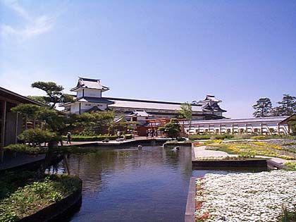
ご清聴有り難うございました

